Slide 1
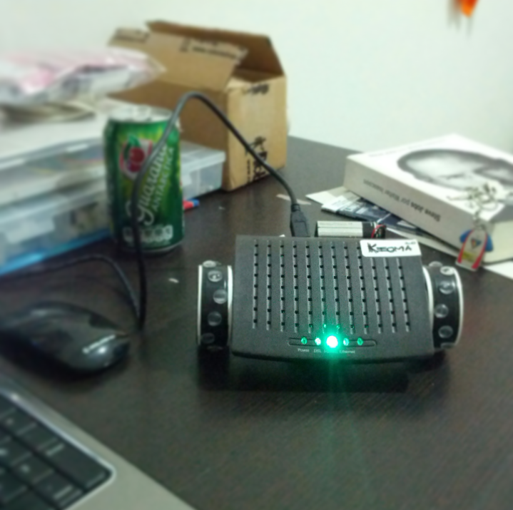

Arduino, e um amigo chamado Keoma
Palestrante: Alex Aquino
19 de Junho
14:30h UERN/NATAL
LABORATÓRIO SENSUS
Apresentação disponível, em:
www.alexaquino.com
2º CURSO DE NIVELAMENTO
Grupo de Robótica – UERN/Natal

Slide 2
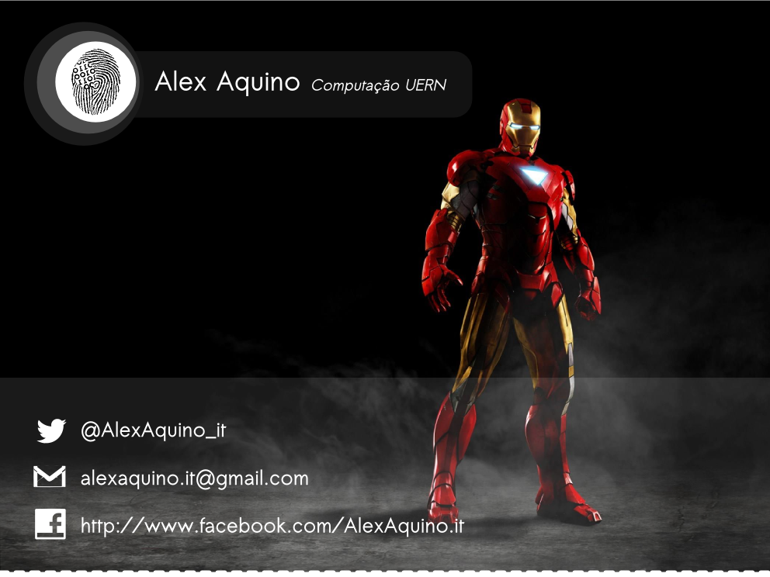

Slide 3
ARDUINO

Slide 4
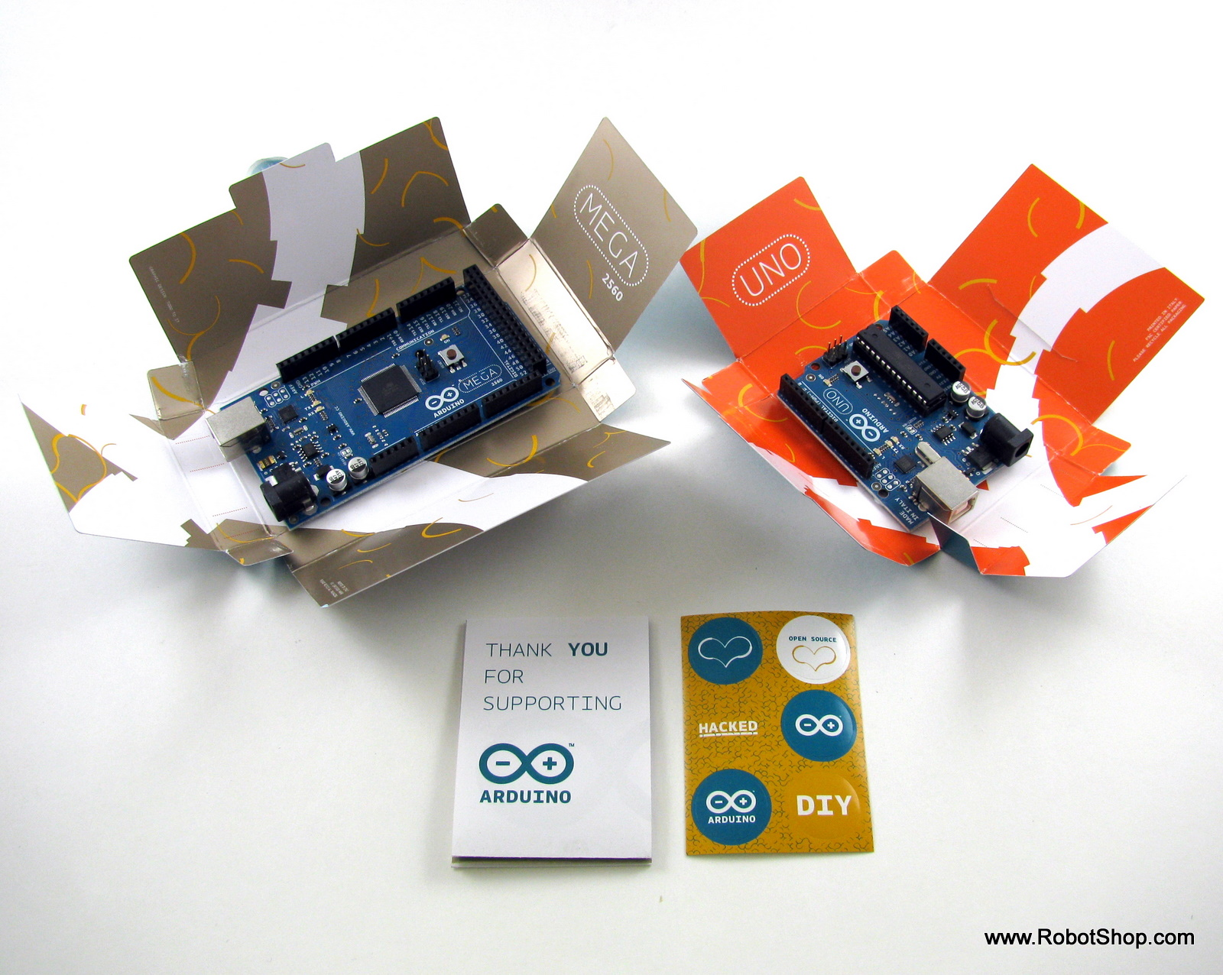

Arduino { ? } Mais o que é?
Alex Aquino

Slide 5


Alex Aquino

Slide 6
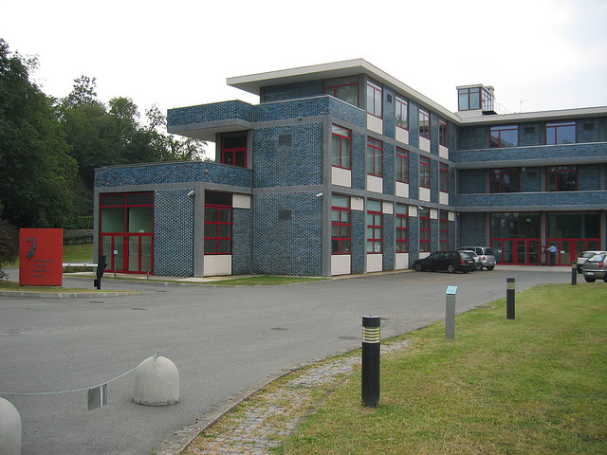
Arduino { ? } A origem..
Alex Aquino

Slide 7

Arduino { ? } A equipe..
Dave Mellis
Aluno - Programador
Tom Igoe
Professor - ITP
Gianluca Martino
Fabricante de CI's
David Cuartielle
Engenheiro Eletrônico
Massimo Banzi
Professor - Designer

Slide 8
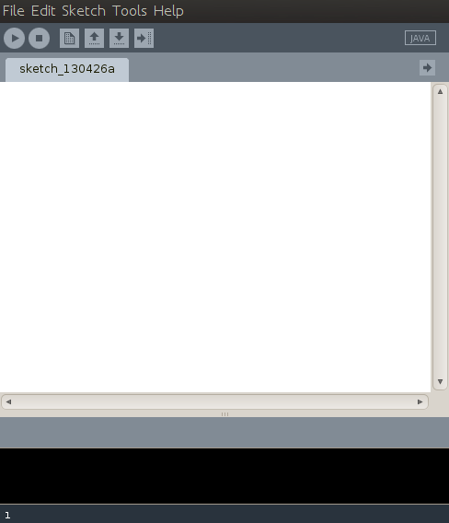

Arduino { ? } Mais o que é?
Alex Aquino
Referências Processing | Wiring

Slide 9
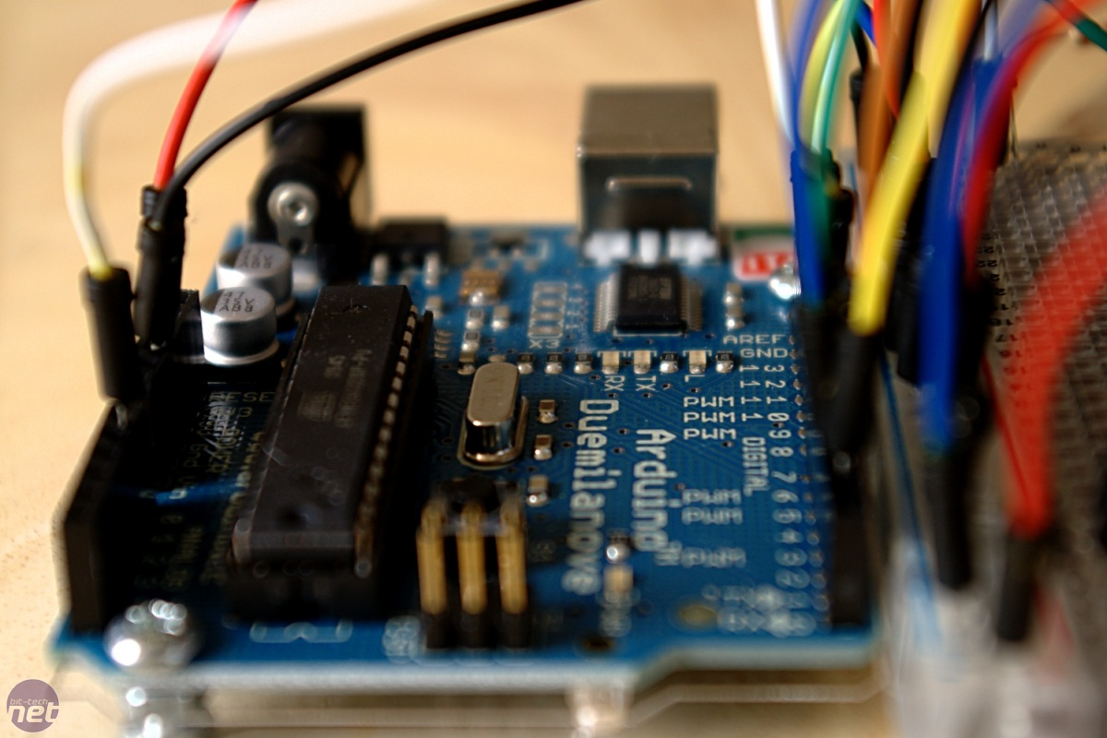
Arduino { ? } Por que?
Programação em Alto Nível
Open Source e Open Hardware
Baixo Custo
Multiplataforma
$20
Ampla Comunidade
Creative Commons License
Windows, Mac, Linux

Slide 10
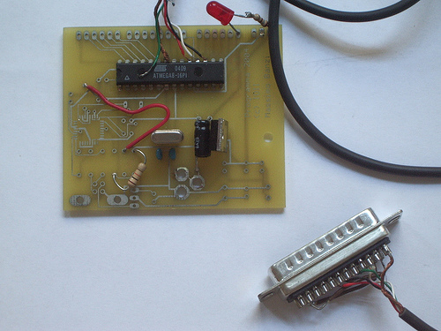
Arduino { ! } Hardware
Primeira Versão

Slide 11
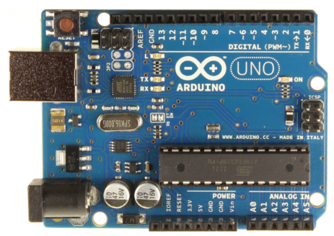
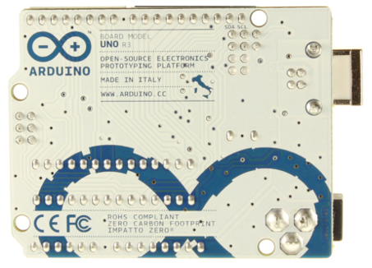
Arduino { ! } Versões
Alex Aquino
Arduino UNO Características
RESUMO:
Microcontrolador: ATmega328
Tensão de funcionamento: 5V
Tensão de entrada: 7-12V
Tensão de entrada (limites): 6-20V
Pinos Digitais I/O: 14 (6 fornece uma saída PWM)
Pinos de entrada analógica: 6
Corrente DC por Pino I/O: 40 mA
Corrente DC 3.3V por Pino: 50 mA
Memória Flash: 32 KB ( ATmega328 )
SRAM: 2 KB ( ATmega328 )
Velocidade do Relógio: 16 MHz

Slide 12
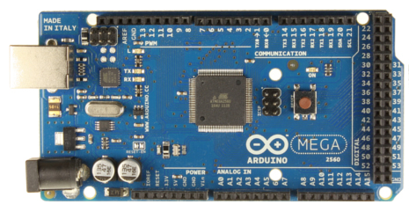
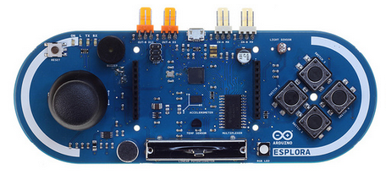
Arduino { ! } Versões
Alex Aquino
Arduino Outras versões
Microcontrolador: ATmega2560
Pinos Digitais I/O: 54 (15 PWM)
Pinos de entrada analógica: 16
Memória Flash: 256 KB
SRAM: 8 KB
Microcontrolador: ATmega32U4
SRAM: 2,5 KB
Arduino MEGA
Arduino SPLORA

Slide 13
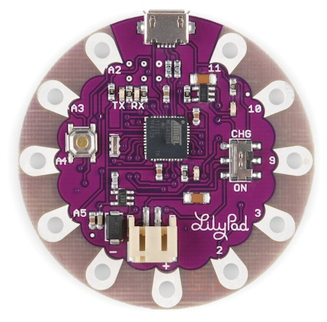
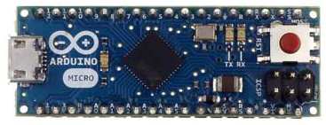
Arduino { ! } Versões
Alex Aquino
Arduino Outras versões
Microcontrolador: ATmega32U4
Tensão de funcionamento: 3.3V
Tensão de entrada: 3.8V-5V
Canais Digitais I/O: 9
Canais PWM: 4
Canais de entrada analógica: 4
SRAM: 2,5 KB
Velocidade do Relógio: 8 MHz
Microcontrolador: ATmega32U4
Canais Digitais I/O: 20
Canais PWM: 7
Canais de entrada analógica: 12
SRAM: 2,5 KB
Arduino LILYPAD USB
Arduino MICRO

Slide 14
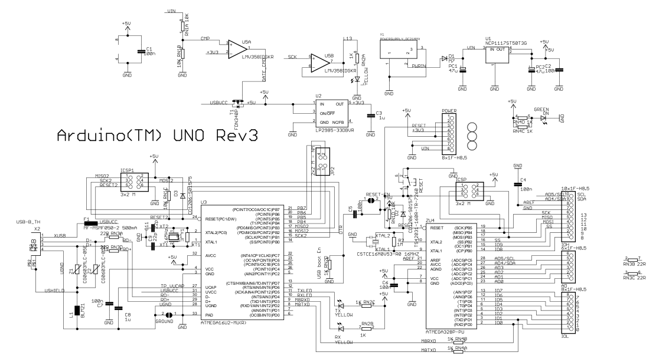
Arduino { ! } Versões
Alex Aquino
Arduino Esquema elétrico

Slide 15
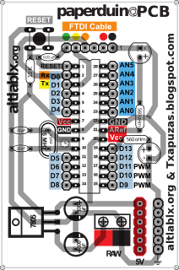
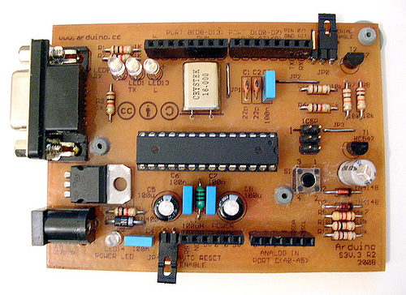
Arduino { ! } Versões
Alex Aquino
Arduino Versões compatíveis
Arduino Severino
Arduino Paperduino

Slide 16
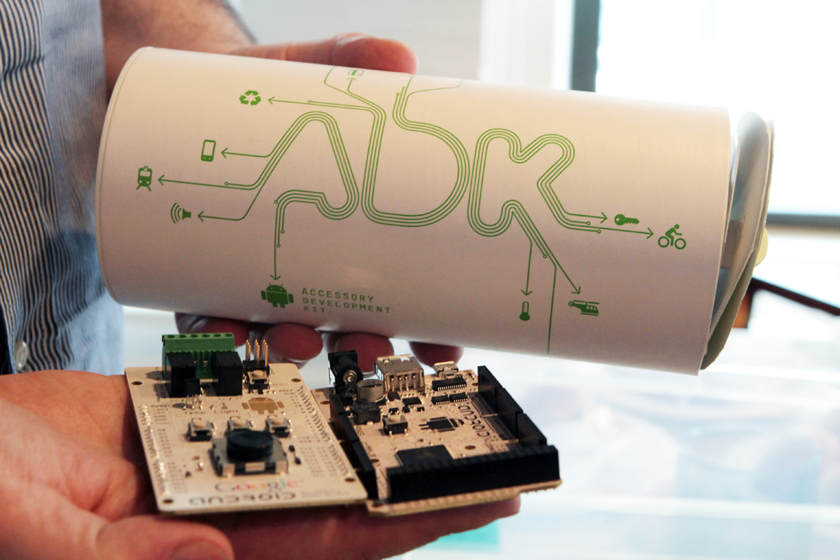
Arduino { ! } Versões
Google ADK

Slide 17
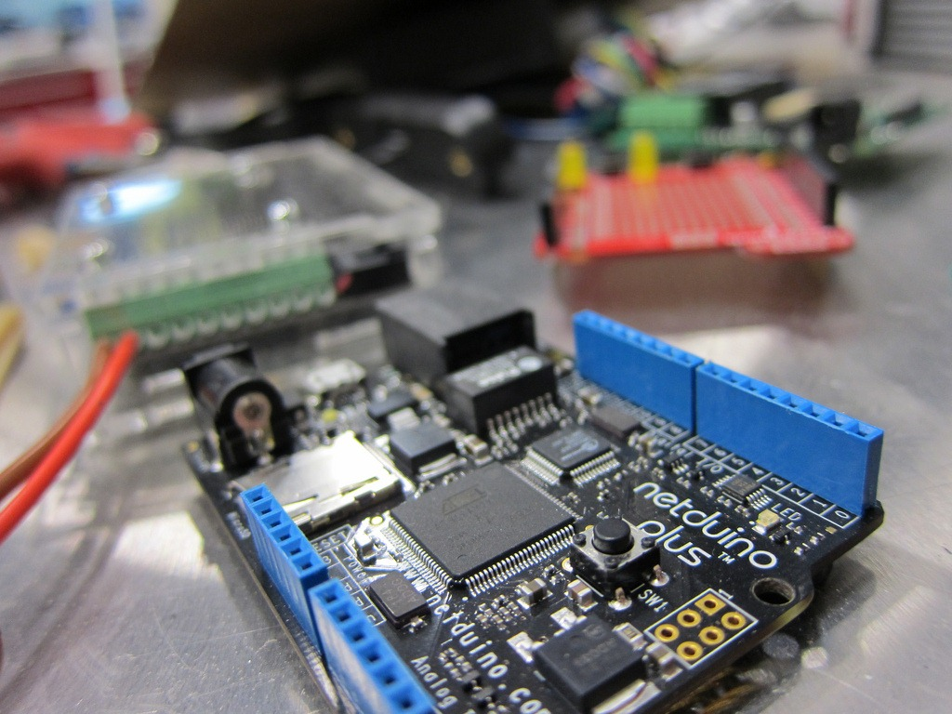
Arduino { ! } Versões
Netduino plus

Slide 18
O Arduino { ! } A Placa
Alex Aquino
Arduino Configuração
ATMEGA 8U2 (VENDOR USB)
16 DIGITAL PINS [1-0] (6 ~PWM)
RESET BUTTON
PINS TX/RX
USB JACK
LED ON
CRYSTAL
ICSP ATMEGA
ATMEGA238
POWER JACK P4
PINS POWERS
6 ANALOG IMPUT PINS (0-255)

Slide 19
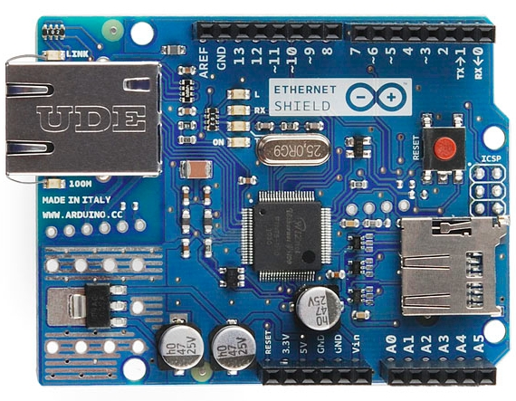
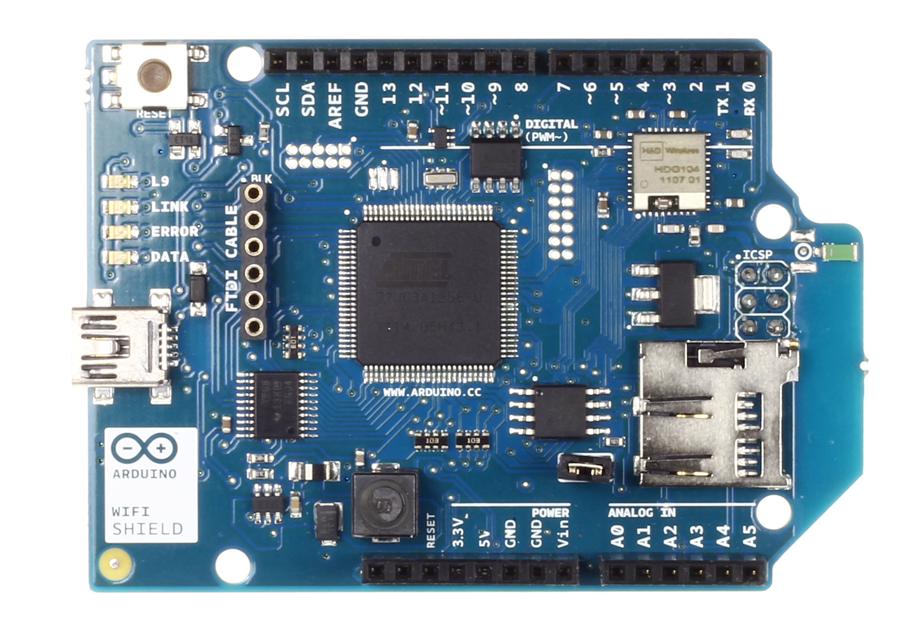
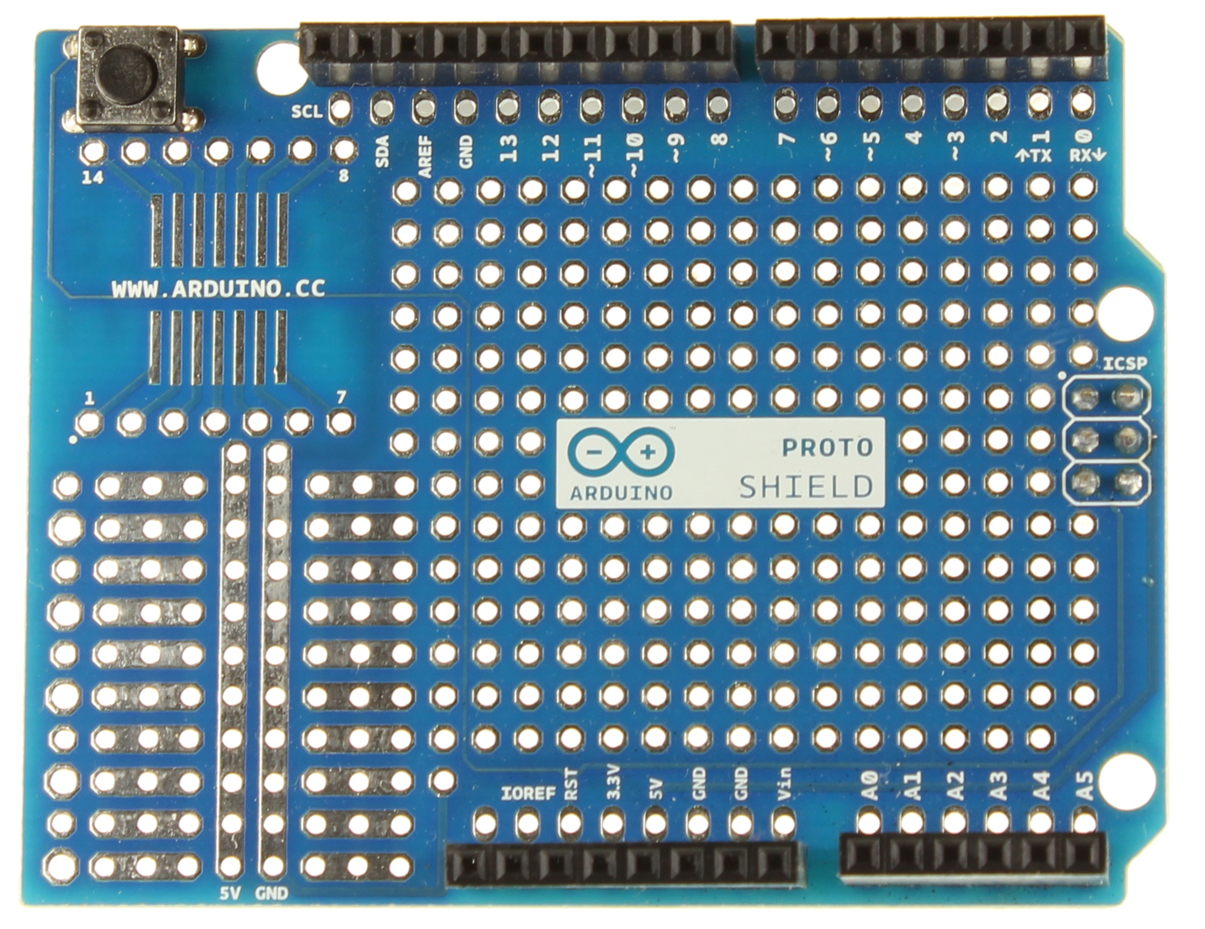
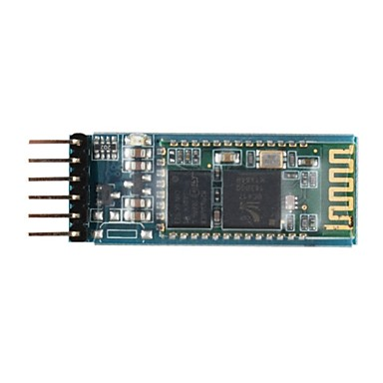
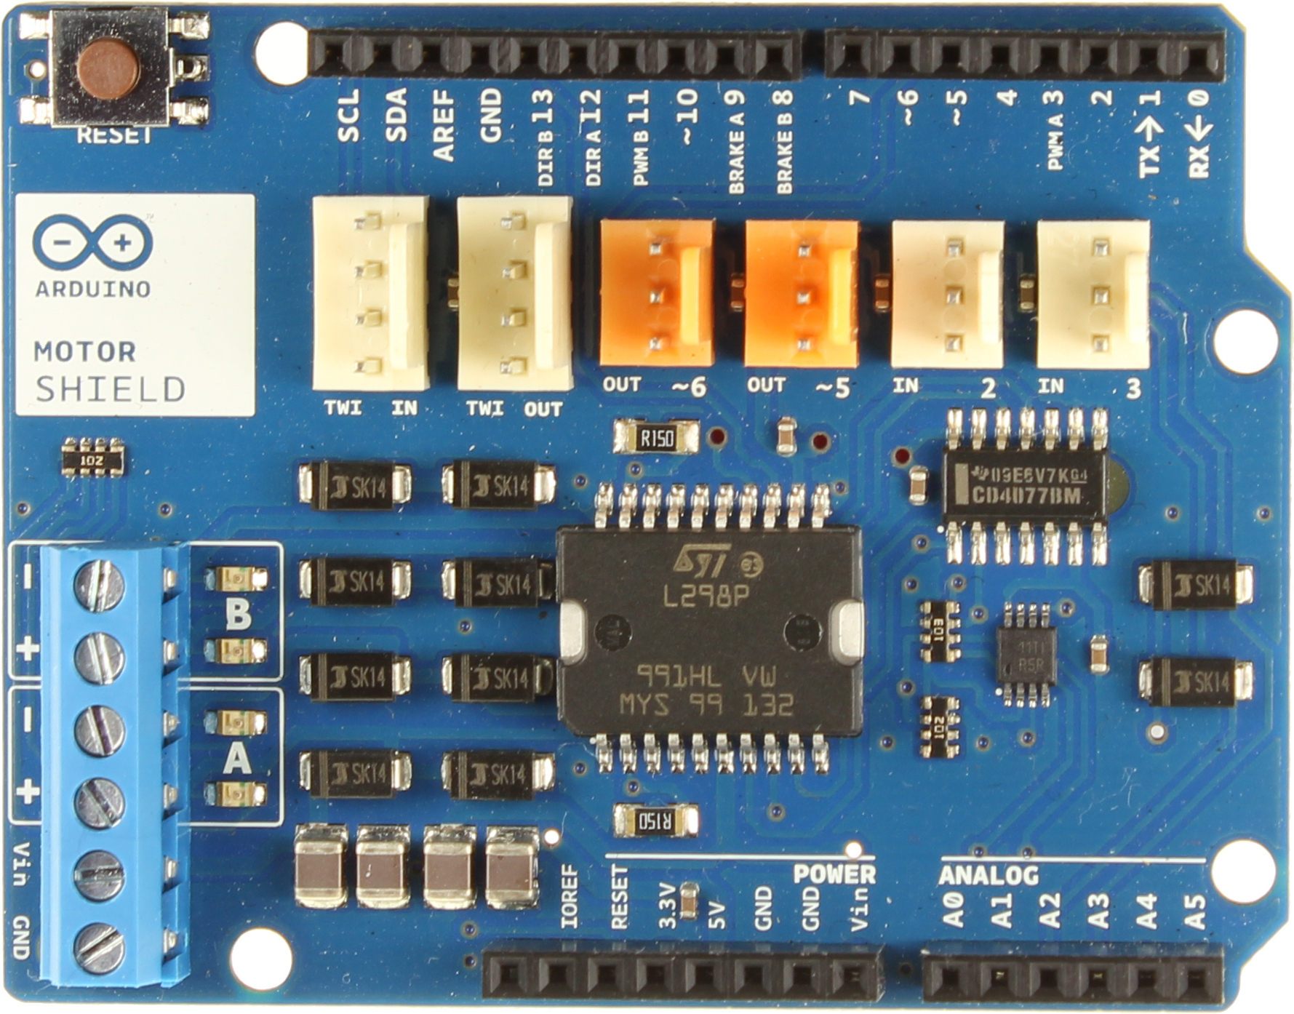
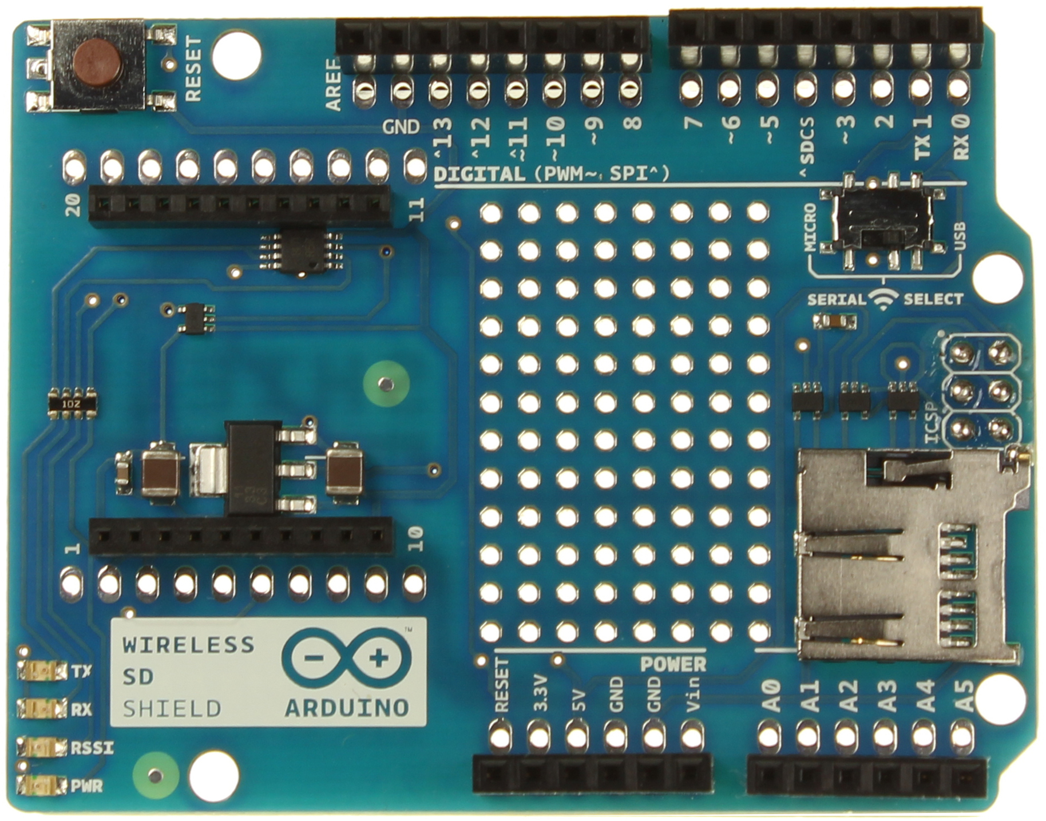
Arduino { ! } Possibilidades
Alex Aquino
Arduino Shilds
Ethernet Shild
Wifi Shild
Proto Shild
Motor Shild
Wireless Shild
Módulo Bleutooth

Slide 20
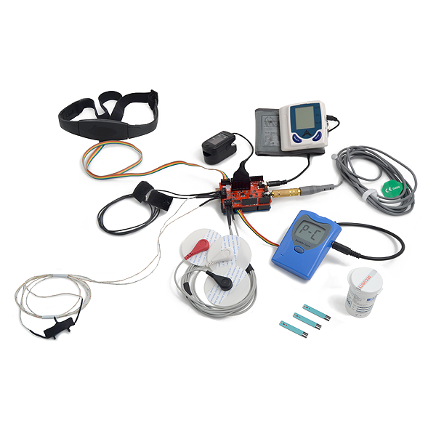
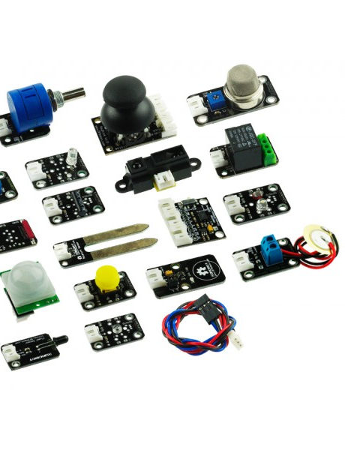
Arduino { ! } Possibilidades
Alex Aquino
Arduino Sensores
Mais Comuns
Possibilidades

Slide 21
Keoma [Hardware]

Slide 22

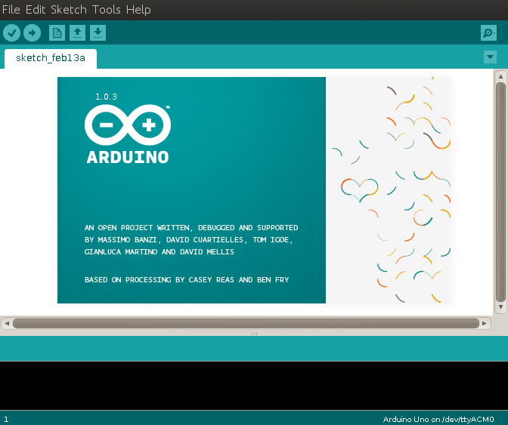
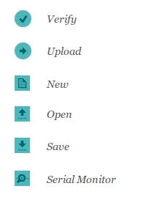
Arduino { ! } Software
Alex Aquino
Arduino Ambiente de Desenvolvimento
Barra de Tarefas
Área de Status

Slide 23

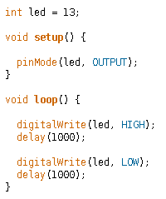
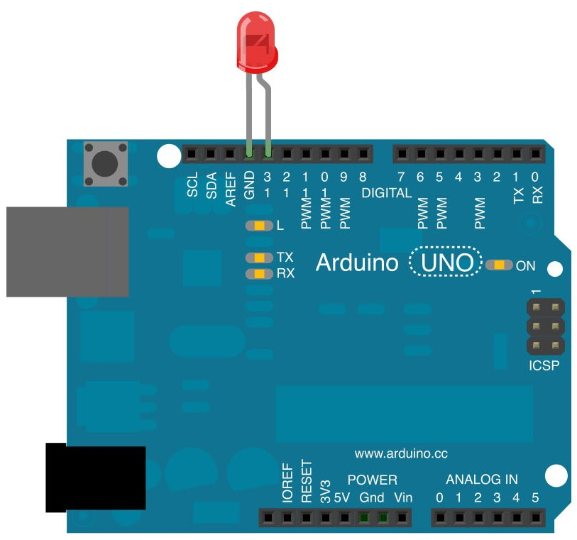
Arduino { ! } Praticando
Alex Aquino
Arduino Primeiro Sketch (Hello World)
Saída?
Esquema (Fritzing)

Slide 24
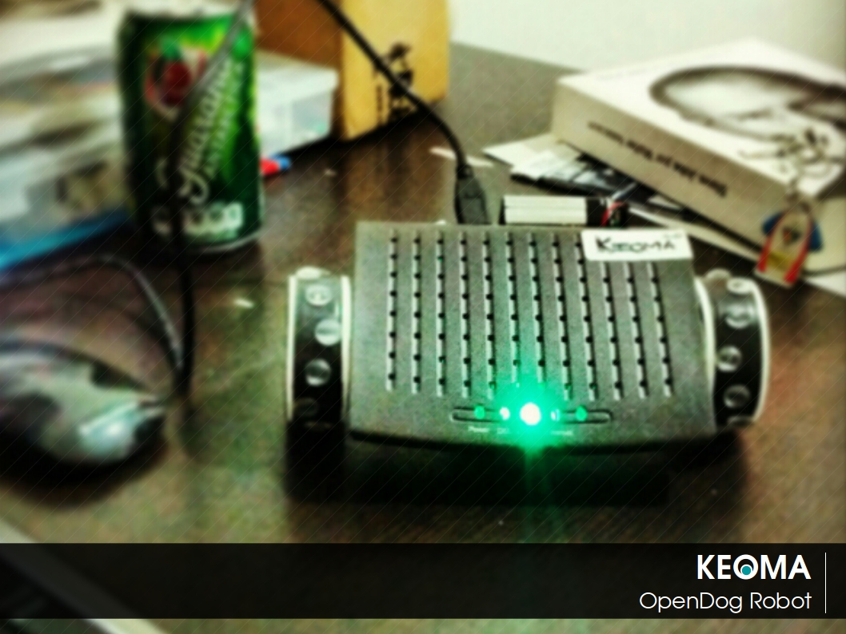

Slide 25
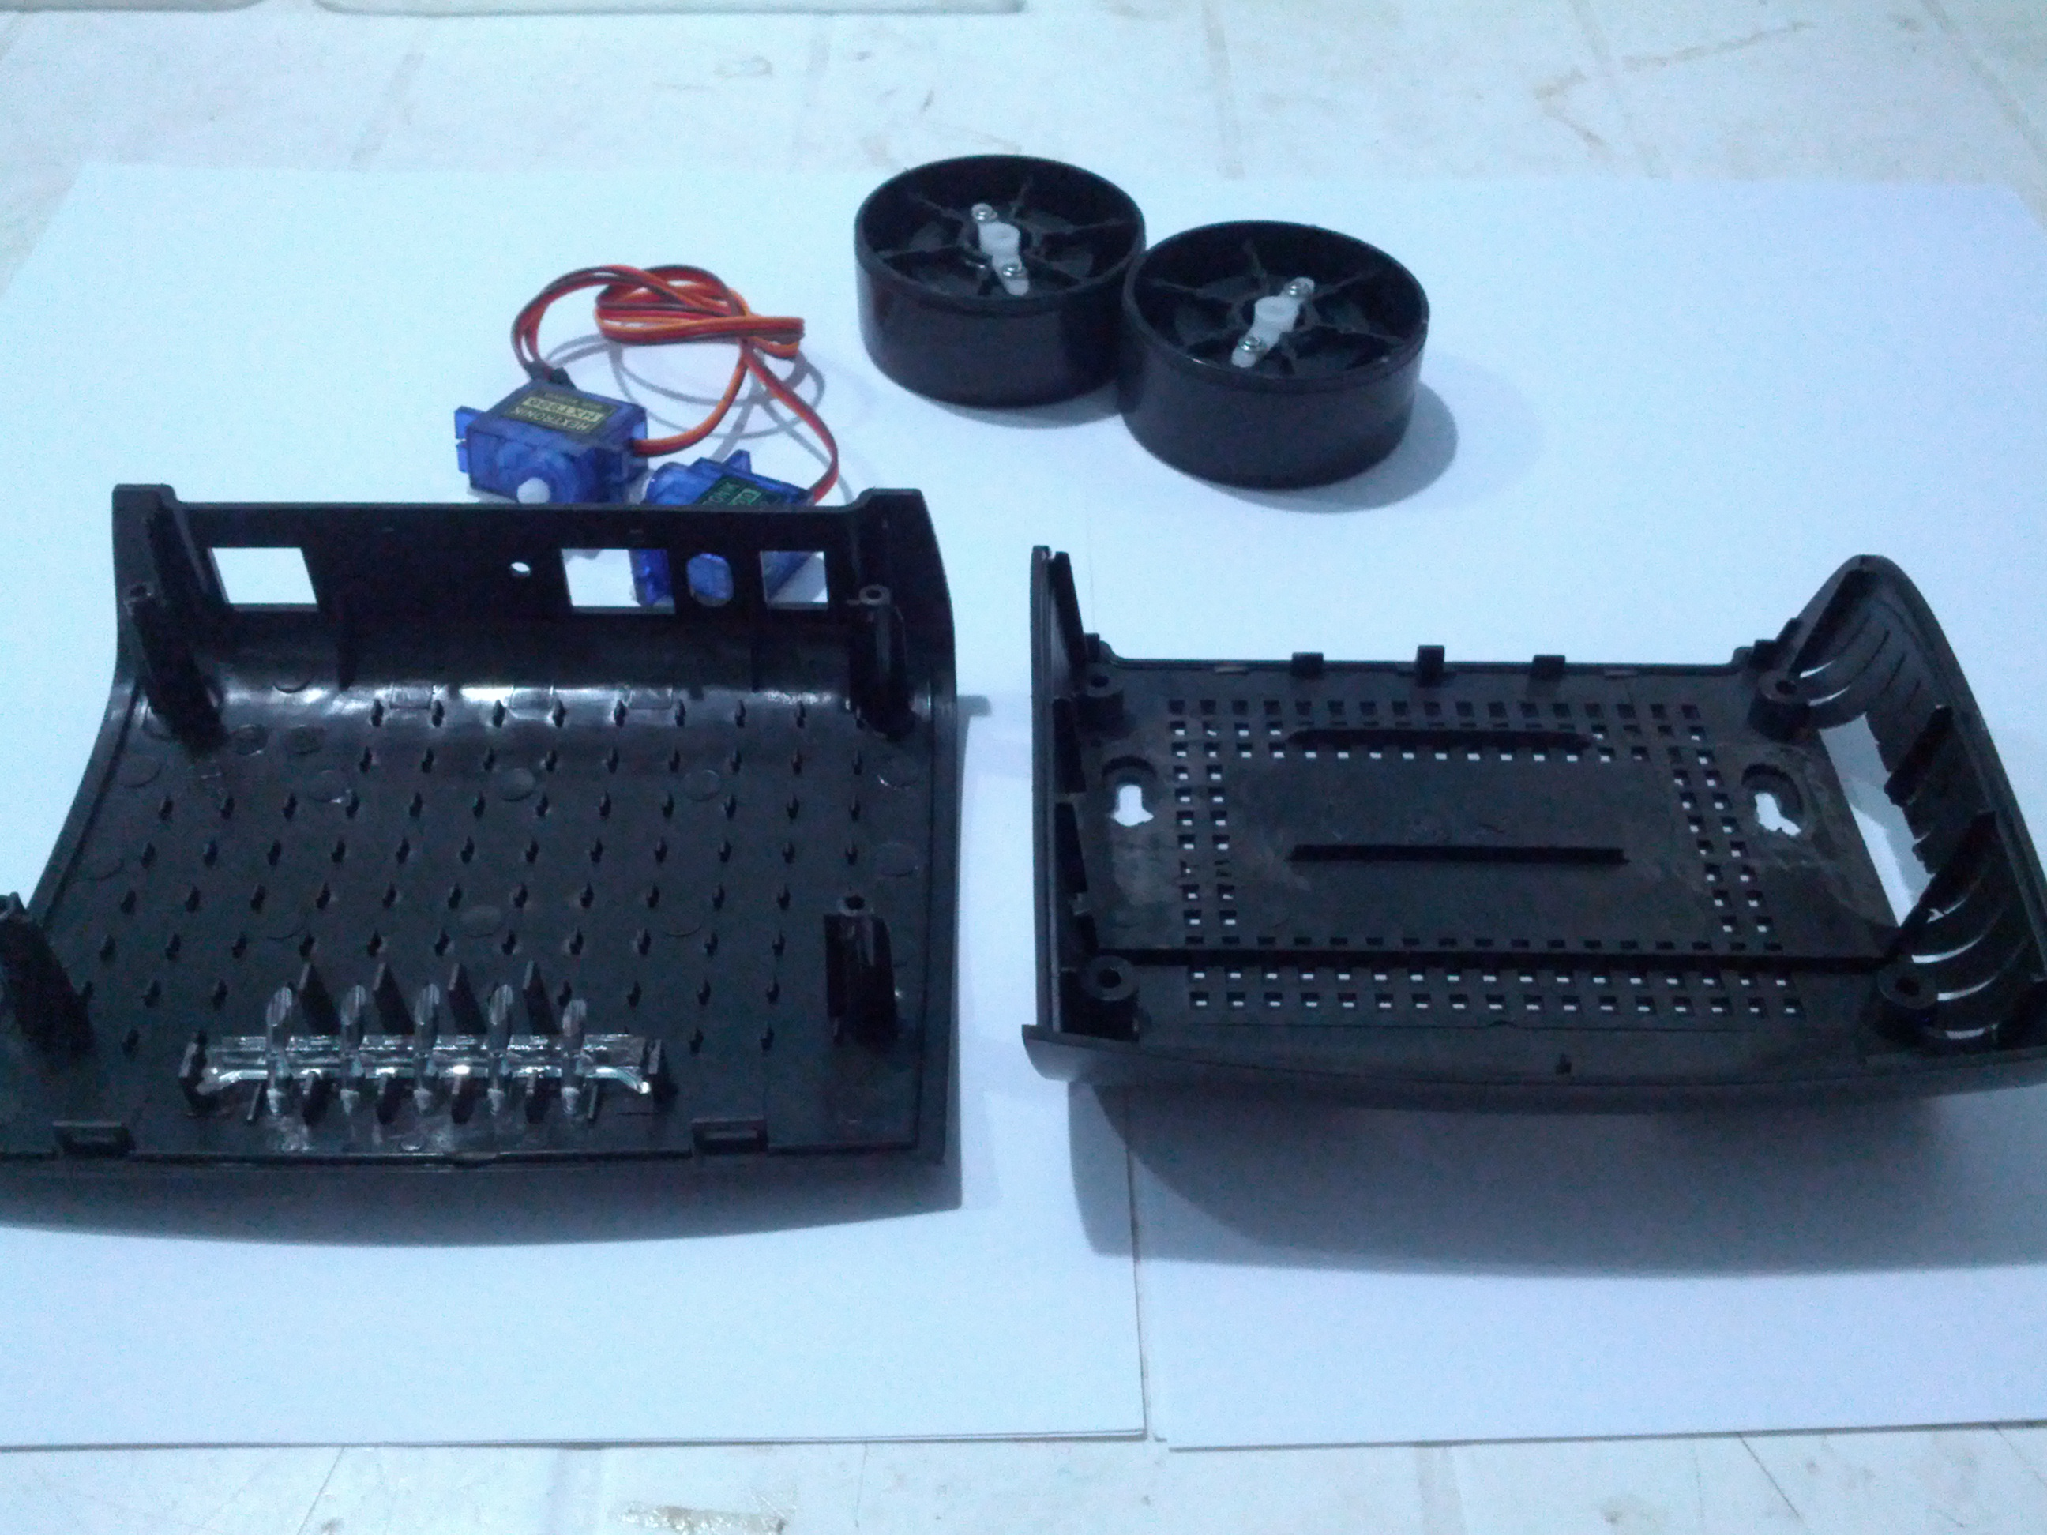
Reciclando...

Slide 26
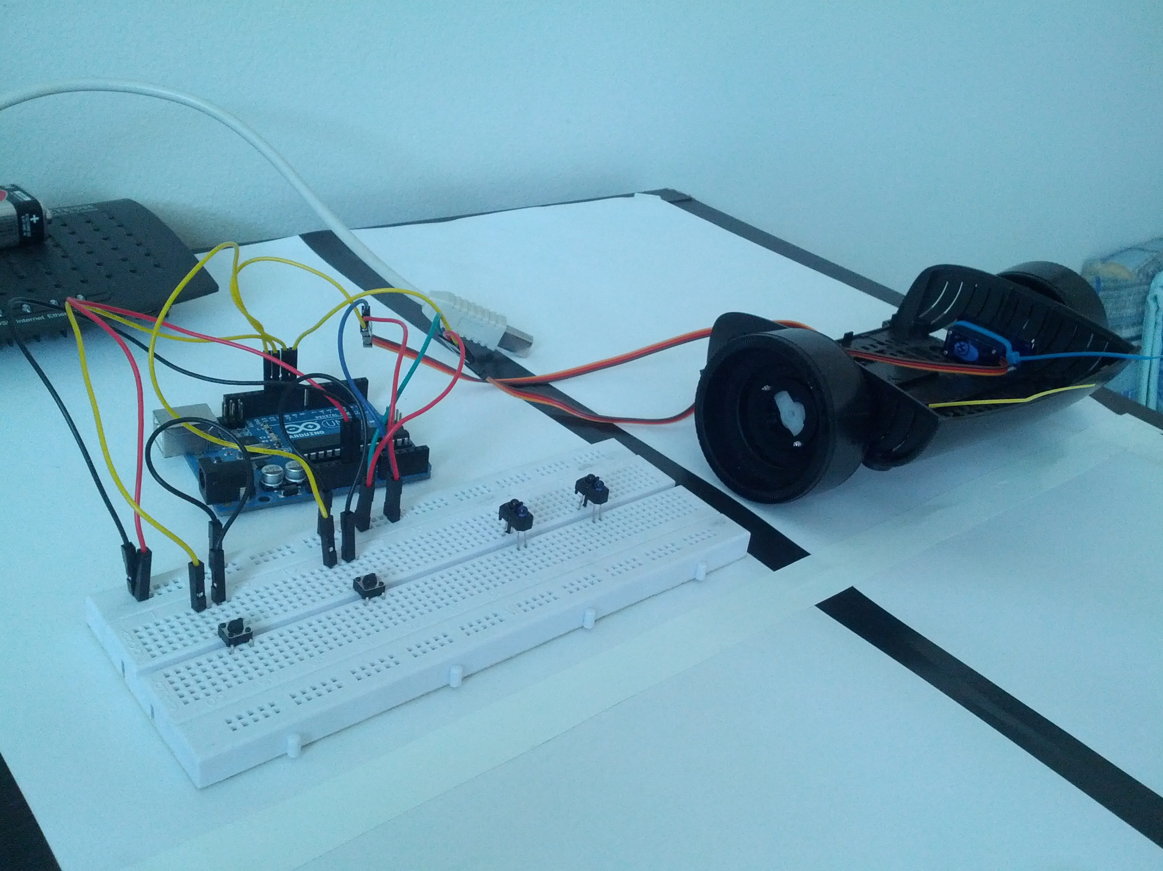

Teste Inicial...

Slide 27
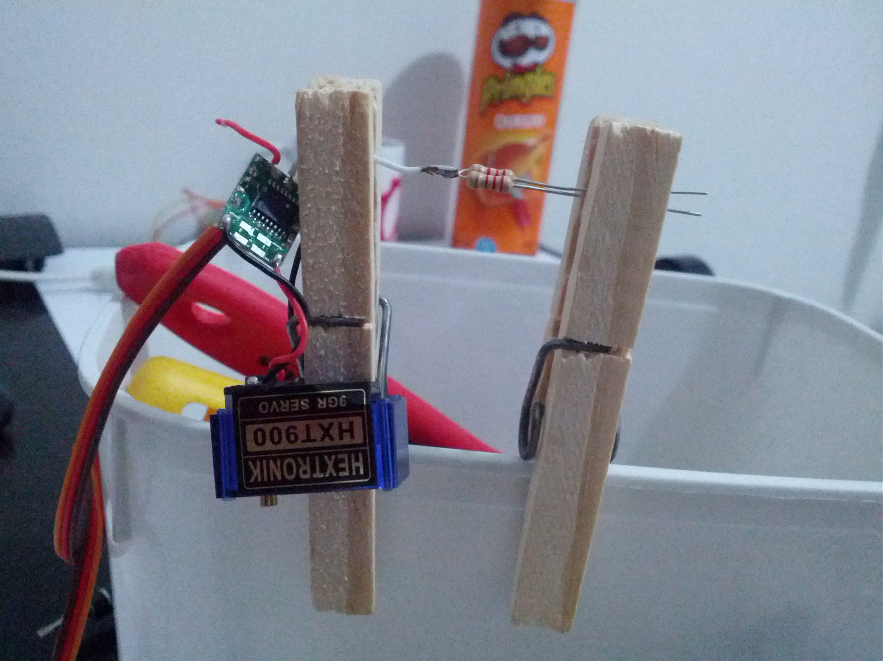

Slide 28
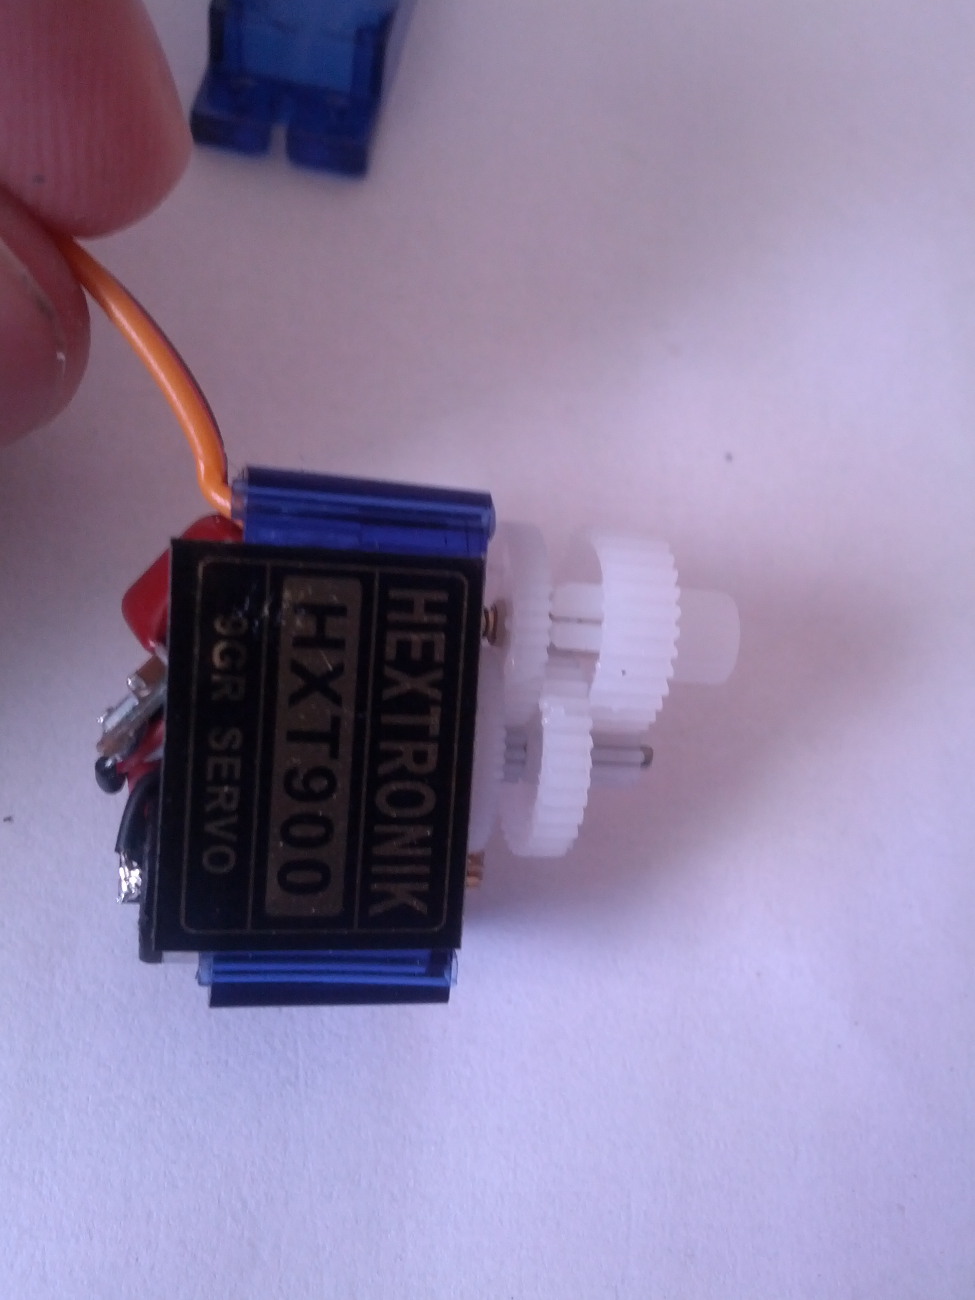
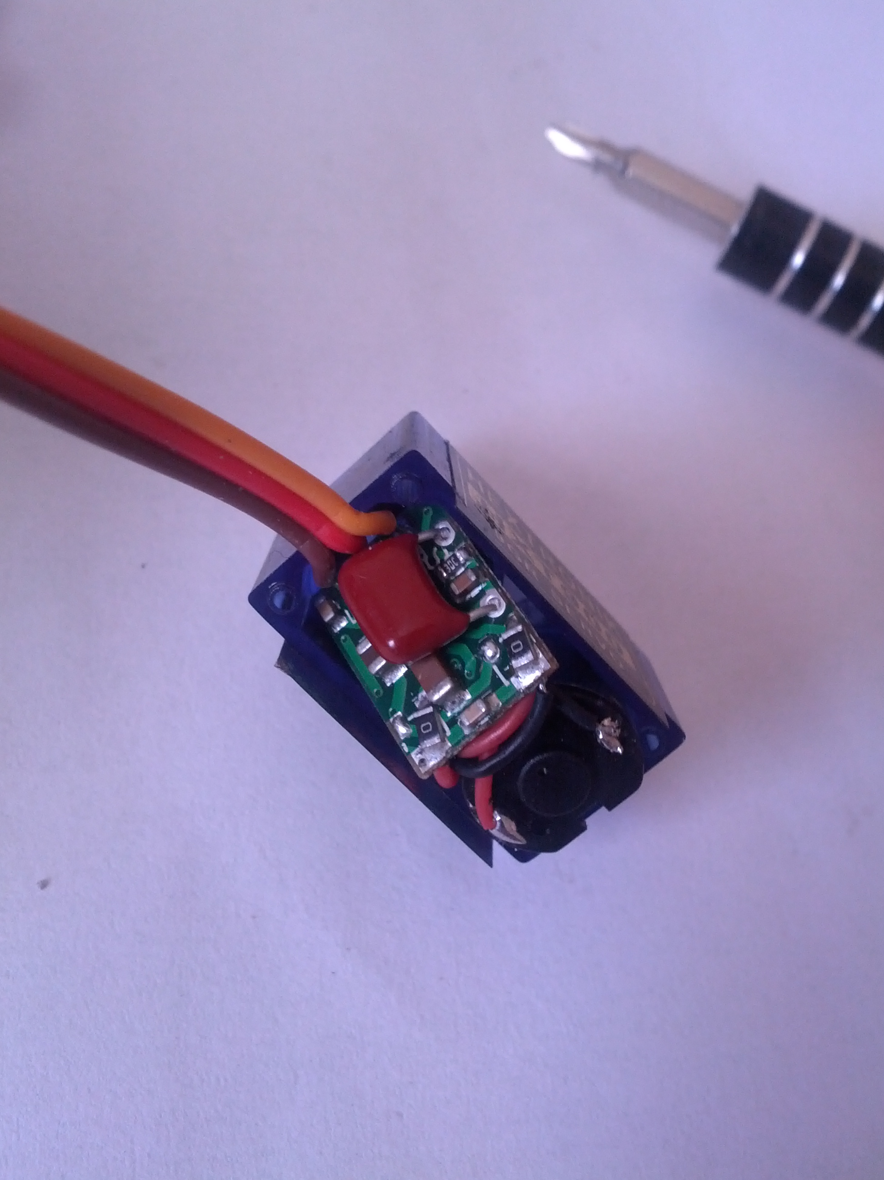

Slide 29
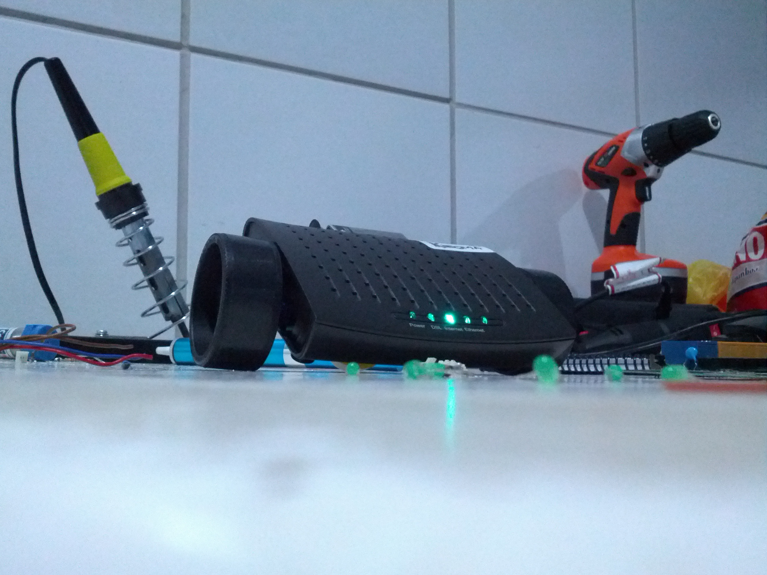

Slide 30
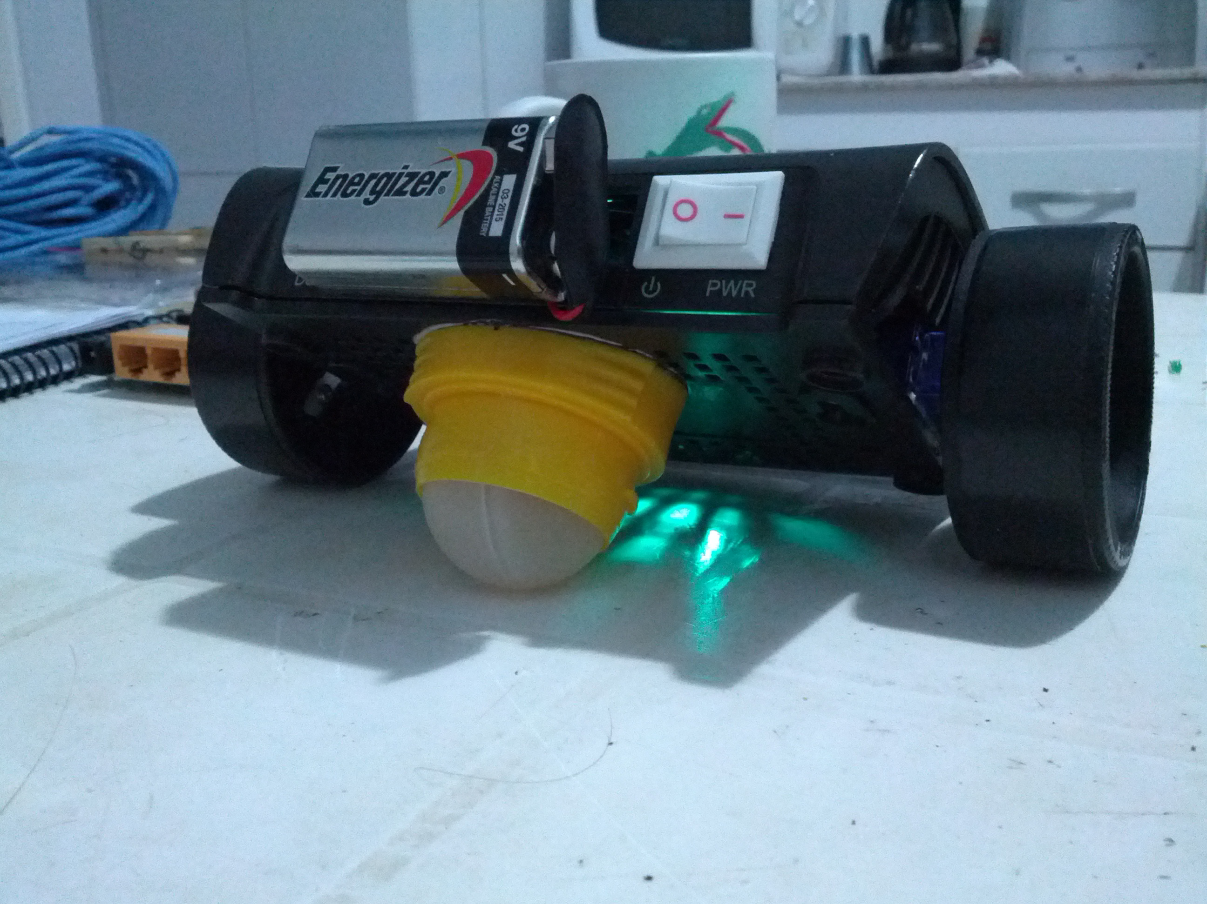

Slide 31
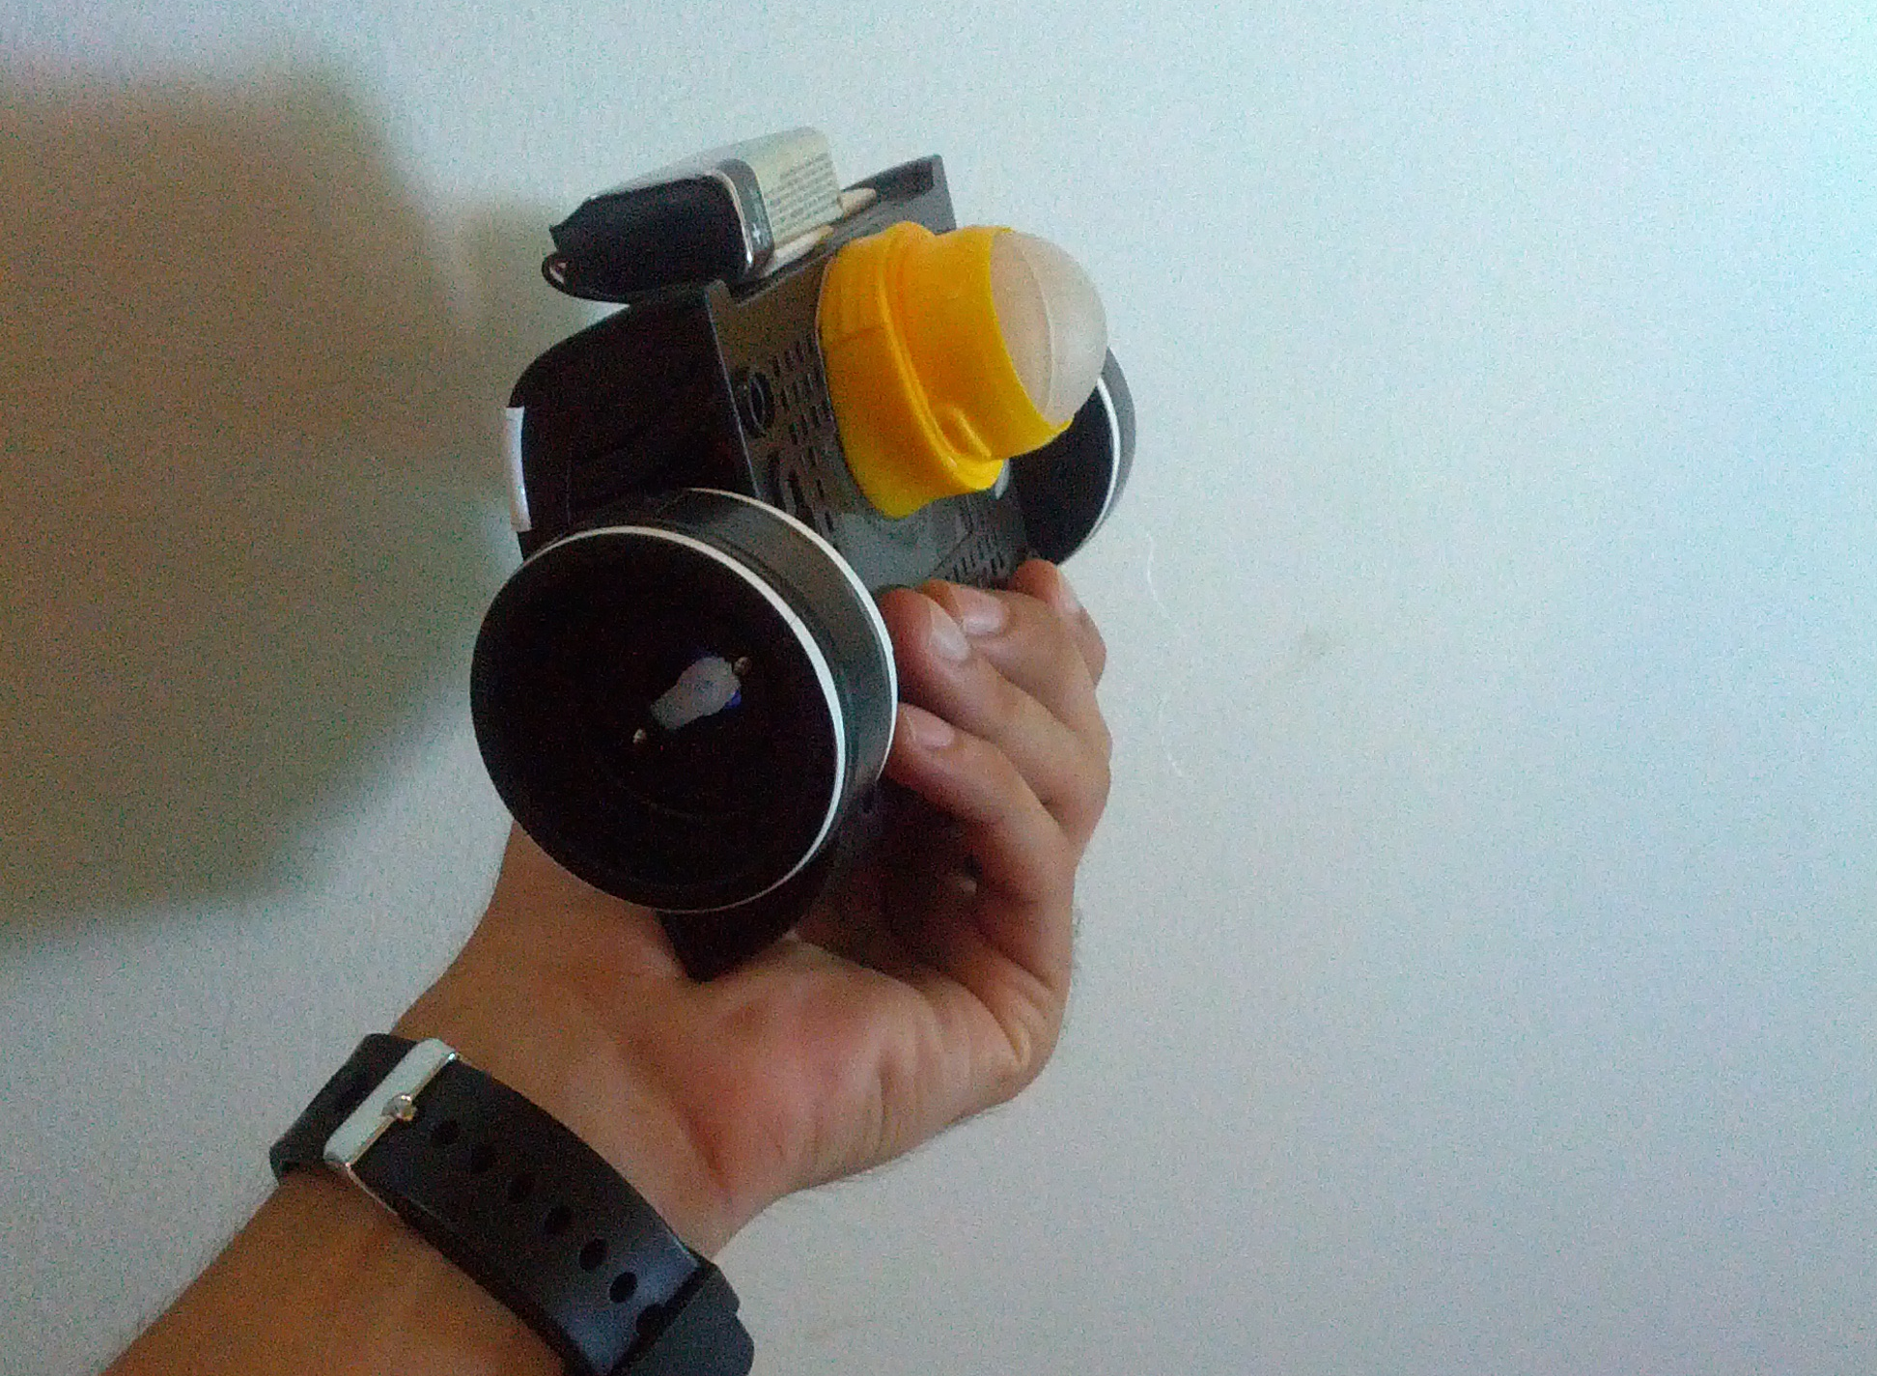

Slide 32
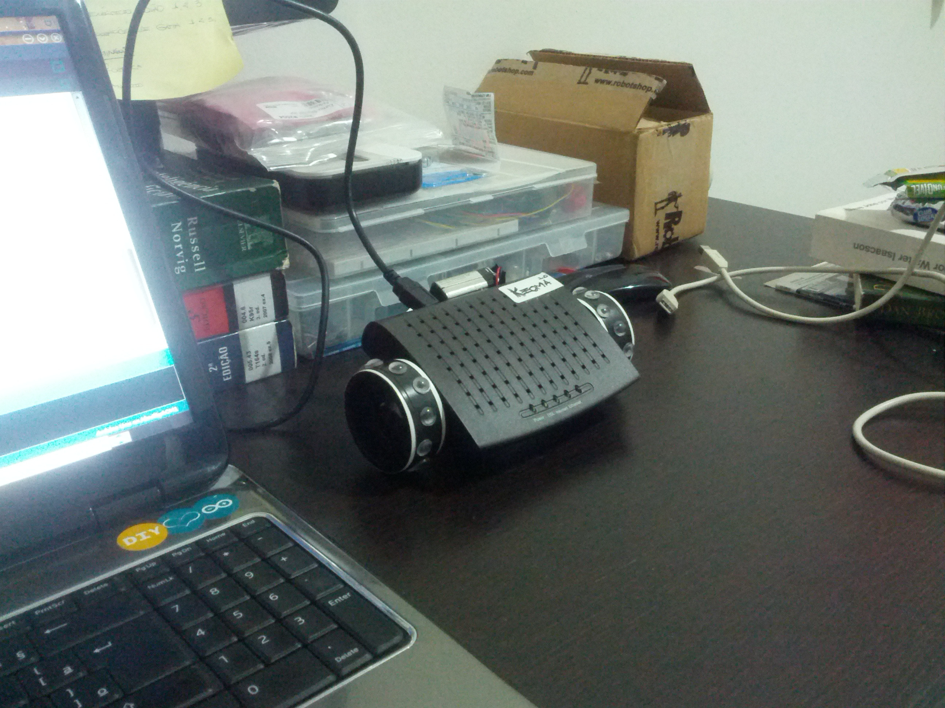

Slide 33
PROJETOS

Slide 34
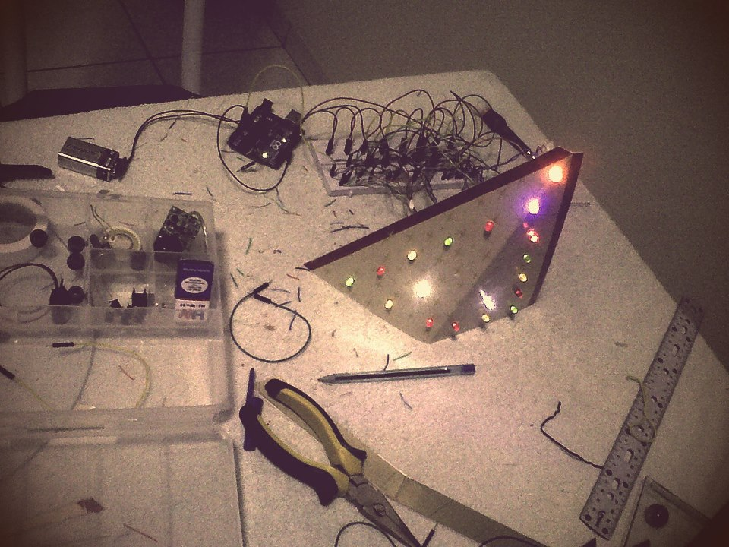

Slide 35
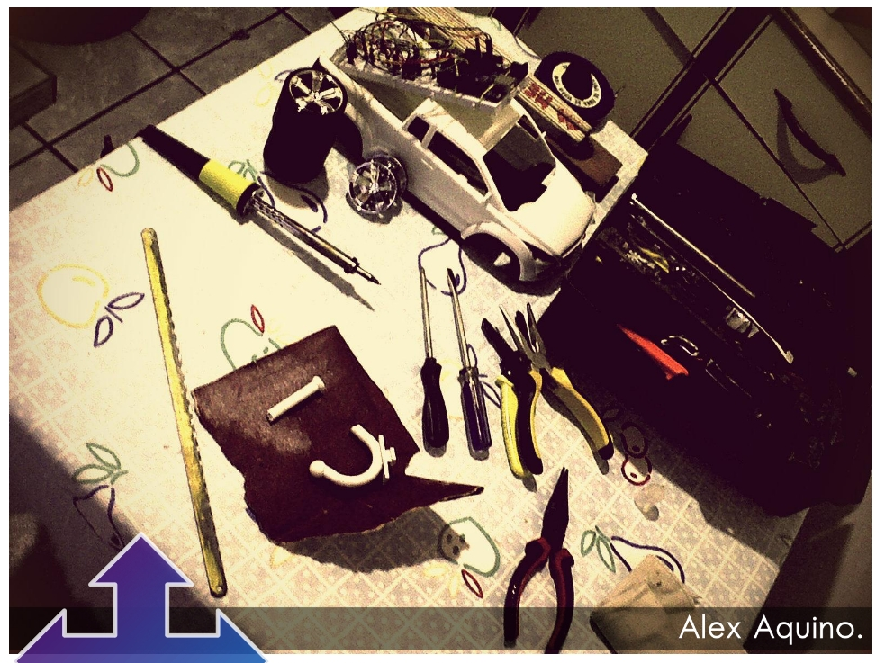

Slide 36
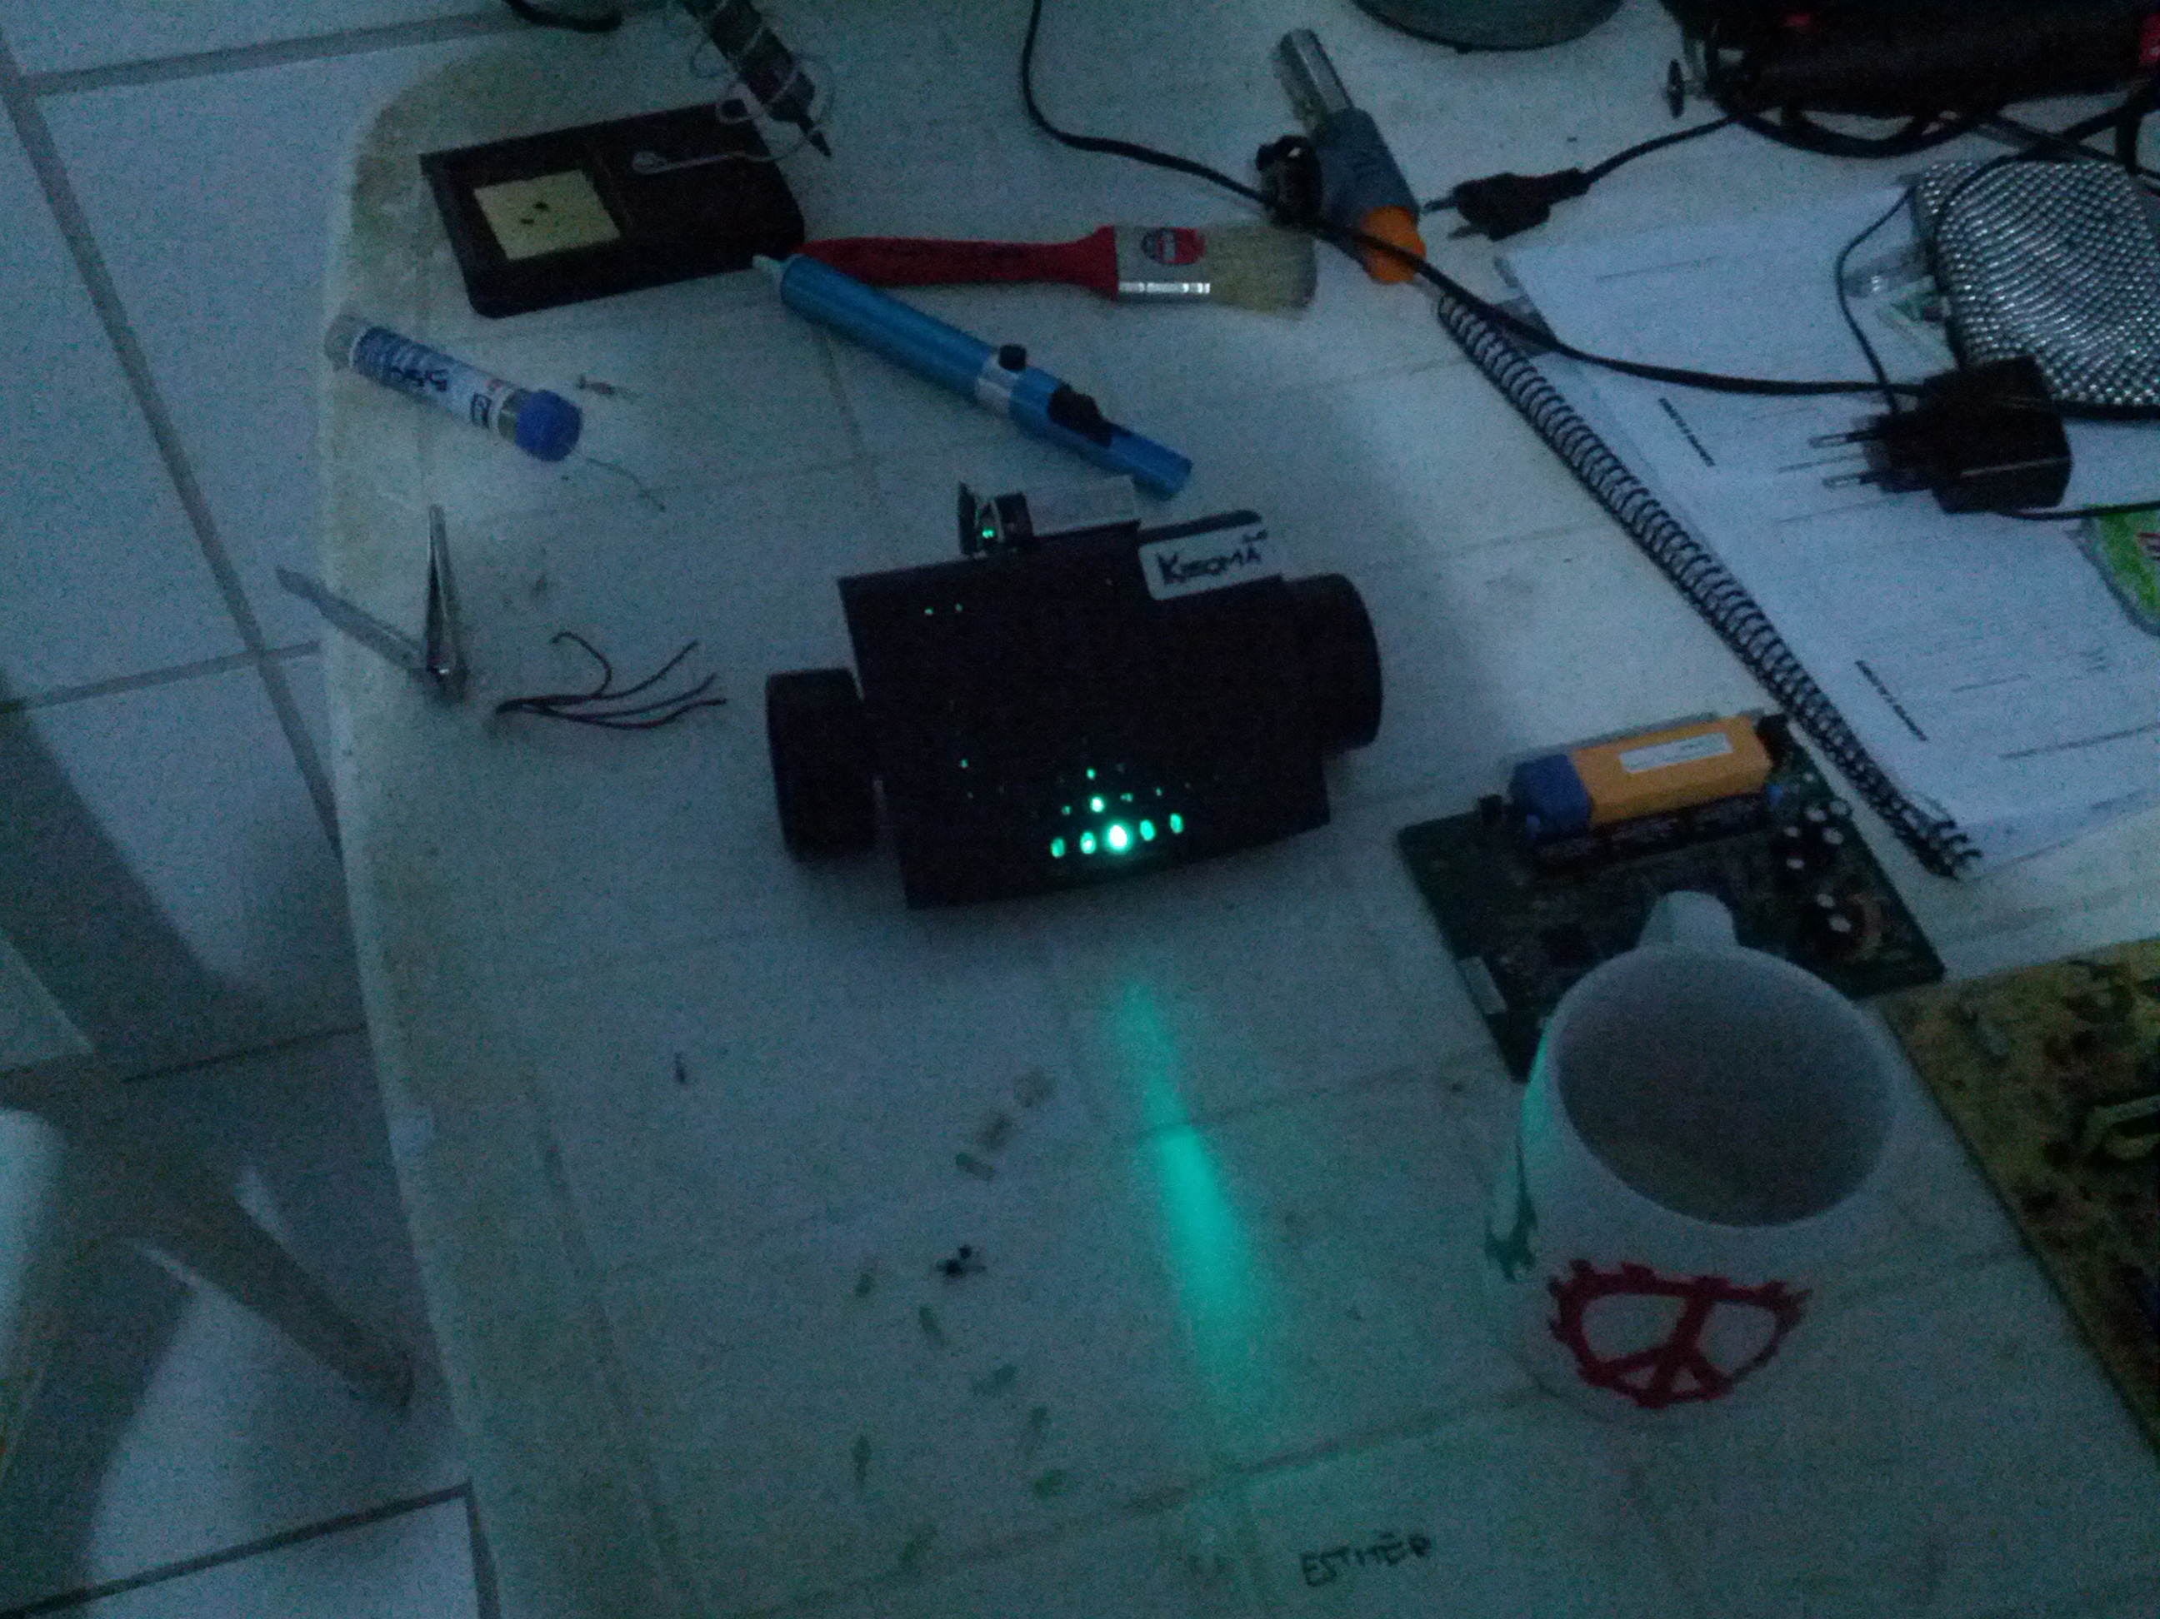

Slide 37



“Dinheiro não compra FELICIDADE.. Mas compra uns BRINQUEDINHOS que é praticamente a mesma coisa” :D
OBRIGADO!
www.alexaquino.com | alexaquino@alexaquino.com

Slide 38
LINKS IMPORTANTES

Slide 39
Arduino { ! } Aquisição
Alex Aquino
Arduino Onde Comprar
→ NO BRASIL
[ ROBOCORE ]
http://www.robocore.net
[ MULTILOGICA ]
http://multilogica-shop.com
→ NO EXTERIOR
[ DFROBOT ]
http://www.dfrobot.com
[ SPARKFUN ]
http://www.sparkfun.com

Slide 40
Arduino { ! } Links
Alex Aquino
Arduino Links Importantes
[ ALEX AQUINO BLOG/WEBSITE ]
http://alexaquino.com
[ ARDUINO – PÁGINA OFICIAL ]
http://arduino.cc
http://arduino.cc/en/Tutorial
http://arduino.cc/en/uploads/Main/Arduino_Uno_Rev3-schematic.pdf
[ SHIELDLIST ]
http://shieldlist.org
[ WIRING ]
http://www.wiring.org.co
[ PROCESSING ]
http://processing.org

Slide 41
Arduino { ! } Links
Alex Aquino
Arduino Links Importantes
[ ALEX AQUINO BLOG/WEBSITE ]
http://alexaquino.com
[ ARDUINO – PÁGINA OFICIAL ]
http://arduino.cc
http://arduino.cc/en/Tutorial
http://arduino.cc/en/uploads/Main/Arduino_Uno_Rev3-schematic.pdf
[ SHIELDLIST ]
http://shieldlist.org
[ WIRING ]
http://www.wiring.org.co
[ PROCESSING ]
http://processing.org

